Slide 1
Война в Афганистане 1979 – 1989 гг.
Выполнили
Ученицы 11 класса
Харьковская Оксана
Нетребко Галина

Slide 2
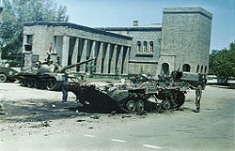
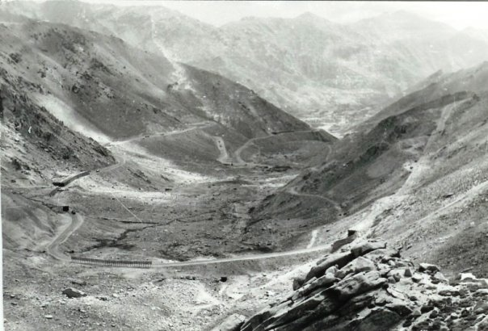
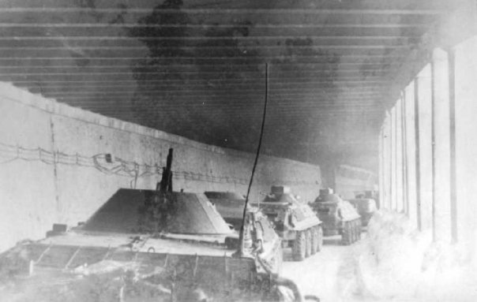
Афганская война 1979–1989 гг. — вооружённый конфликт между афганскими правительственными и союзными советскими войсками, стремившимися сохранить в Афганистане прокоммунистический режим, с одной стороны, и мусульманским афганским сопротивлением — с другой.

Slide 3
Дата | 25 декабря 1979 — 15 февраля 1989
Место | Афганистан
Причина | Стремление СССР поддержать Народно-демократическую партию Афганистана и обезопасить южные границы СССР.
Итог | Женевские соглашения (1988). ОКСВ не разгромил вооружённую оппозицию моджахедов Гражданская война продолжилась. В 1992 году моджахеды свергли просоветское правительство Создание Аль-Каиды

Slide 4
Противники
СССР ДРА | Суннитские моджахеды:«Пешаварская семёрка» «ИПА» «ИОА» «ИСОА» «НИФА» «ДИРА» «ИПА(ЮХ)» «НФСА» Иностранные боевики: Египетский исламский джихад «Мактаб-аль-Хидамат» Аль-Каида при поддержке: Пакистан Саудовская Аравия США Великобритания КНР Шиитские моджахеды: Хезбе Алла Наср КСИРА Другие при поддержке: Иран

Slide 5
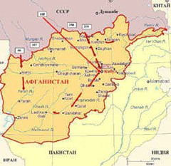
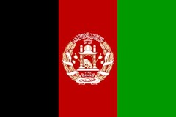
Предыстория: «Большая игра»
Геополитическое расположение Афганистана, в самом центре Евразии, стыке «Южной» и «Центральной» — Азий, ставит его в разряд ключевых регионов в обеспечении стабильности военно-политической обстановки во всём центрально-азиатском регионе, где на протяжении столетий пересекаются национальные интересы всех ведущих держав мира.
Начиная с XIX века между Российской и Британской империями ведётся борьба за контроль над Афганистаном, получившая название «Большая игра».

Slide 6
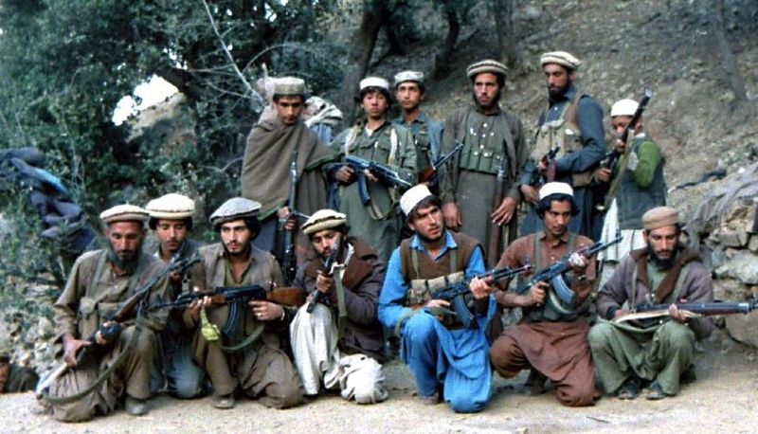
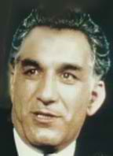
После Апрельской революции в Афганистане 27 апреля 1978 г. левые военные передали власть Народно-демократической партии. Не пользуясь прочной поддержкой в народе, новое правительство жестоко подавляло внутреннюю оппозицию. Волнения в стране и распри внутри НДП подтолкнули советское руководство к вводу в декабре 1979 г. войск в Афганистан под предлогом предоставления интернациональной помощи. Ввод советских войск на территорию Афганистана начался на основании постановления Политбюро ЦК КПСС и просьбы руководства Афганистана и лично Хафизуллы Амина об оказании стране военной помощи для борьбы с антиправительственными силами.
моджахеды
Хафизулла Амин

Slide 7
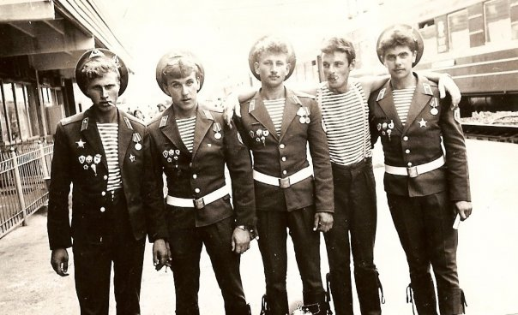
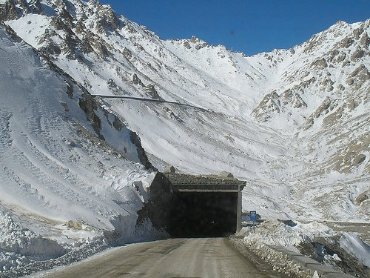
Борьба велась за полный политический контроль над территорией Афганистана. Ограниченный контингент советских войск в Афганистане составлял 100 тыс. военнослужащих. Всего участие в боевых действиях приняли 546 255 советских солдат и офицеров. 71 воин стал Героем Советского Союза. В конфликте также принимали участие вооруженные силы правительства Демократической Республики Афганистан (ДРА) с одной стороны и вооруженная оппозиция (моджахеды или душманы) с другой. Моджахедам оказывали поддержку военные специалисты США, ряда европейских стран-членов НАТО, а также пакистанские спецслужбы. В течение 1980–1988 гг. помощь стран Запада моджахедам составила 8,5 млрд долларов, половину из которых предоставили США. Война продолжалась с 25 декабря 1979 г. до 15 февраля 1989 г. (2238 дней).

Slide 8
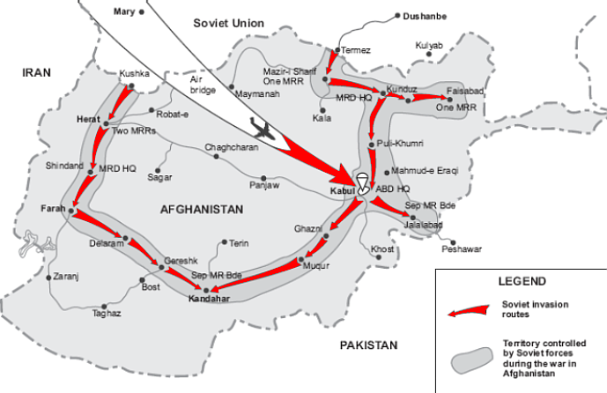
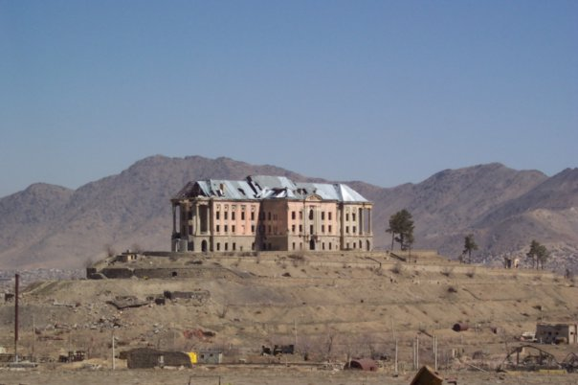
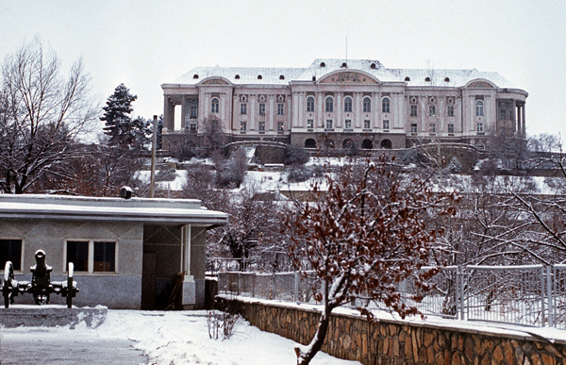
25 декабря 1979 г. начался ввод советских войск в ДРА по трём направлениям: Кушка — Шинданд — Кандагар, Термез — Кундуз — Кабул, Хорог — Файзабад. Десант высаживался на аэродромах Кабул, Баграм, Кандагар. Ввод войск прошел сравнительно легко. Вечером 27 декабря произошел штурм дворца Амина.
Был ликвидирован президент Афганистана Х. Амин. Мусульманское население не смирилось с советским присутствием, и в северо-восточных провинциях вспыхнуло восстание, распространившееся на всю страну.

Slide 9
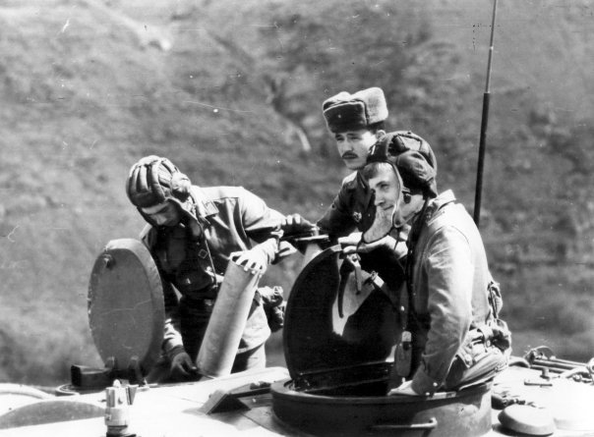
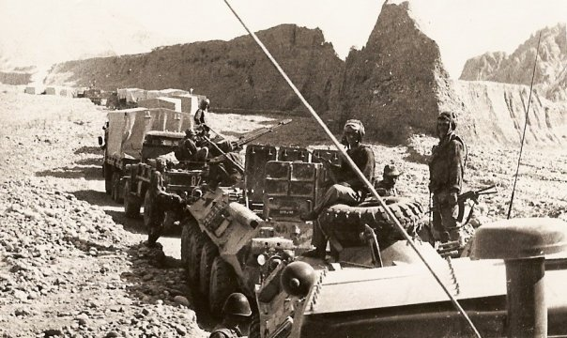
Пребывание советских войск в Афганистане и их боевая деятельность условно разделяются на четыре этапа:
I этап: декабрь 1979 г. — февраль 1980 г. Ввод советских войск в Афганистан, размещение их по гарнизонам, организация охраны пунктов дислокации и различных объектов.
II этап: март 1980 г. — апрель 1985 г. Ведение активных боевых действий, в том числе широкомасштабных, совместно с афганскими соединениями и частями. Работа по реорганизации и укреплению вооруженных сил Демократической Республики Афганистан.

Slide 10
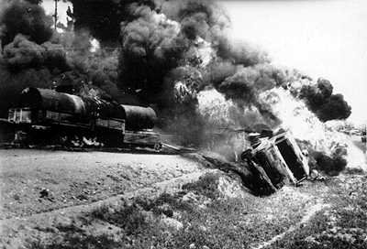
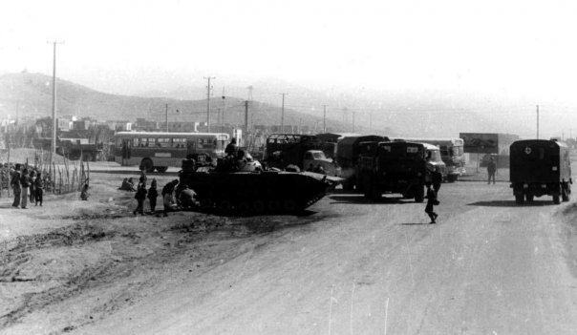
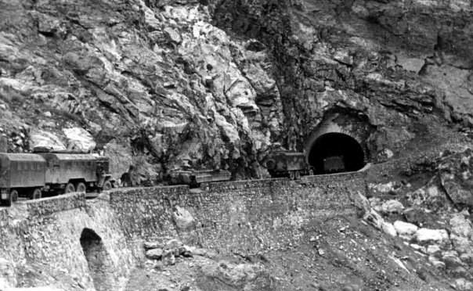
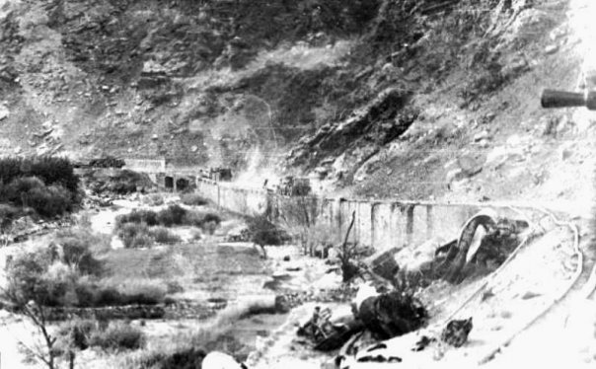

Slide 11
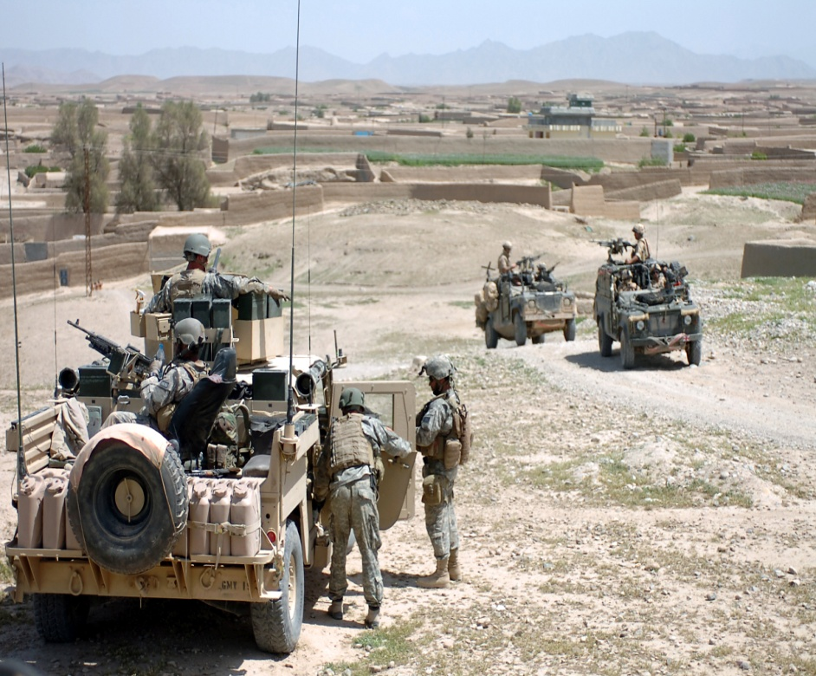
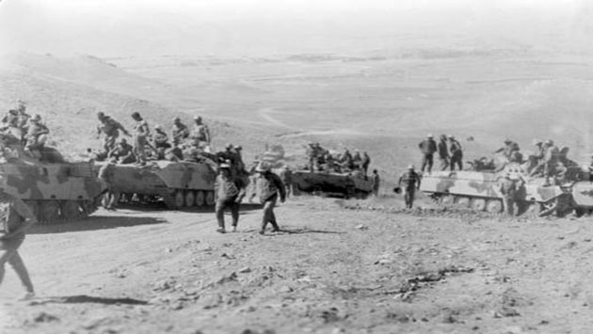
IІI этап: с апреля 1985 по январь 1987 — переход от активных действий преимущественно к поддержке афганских войск советской авиацией, артиллерией и саперными подразделениями при том, что подразделения спецназначения продолжали вести борьбу по пресечению доставки оружия и боеприпасов из-за рубежа. В этот период был осуществлен частичный вывод советских войск с территории Афганистана;
IV этап: с января 1987 по февраль 1989 — участие советских войск в проведении политики национального примирения при продолжающейся поддержке боевой деятельности афганских войск. Подготовка советских войск к выводу и полный их вывод.

Slide 13
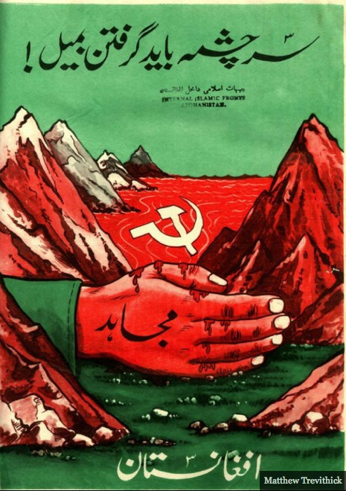
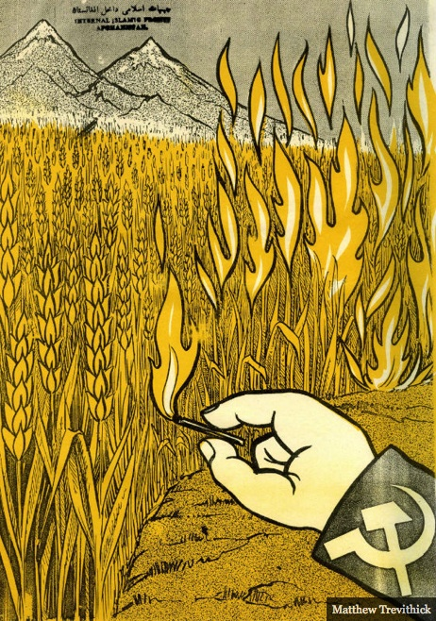
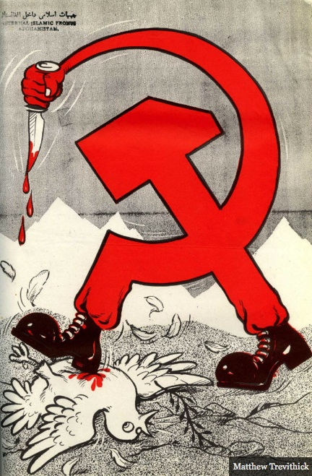
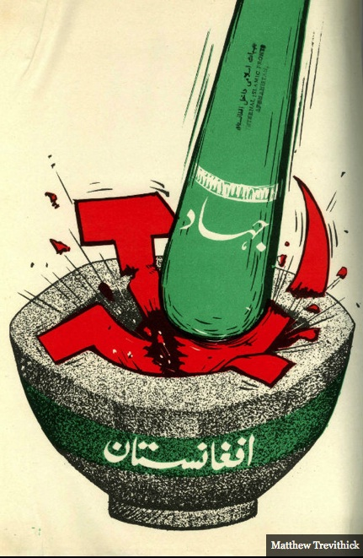
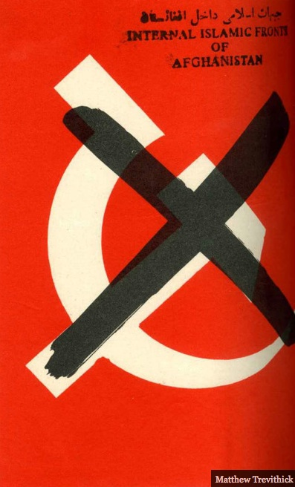
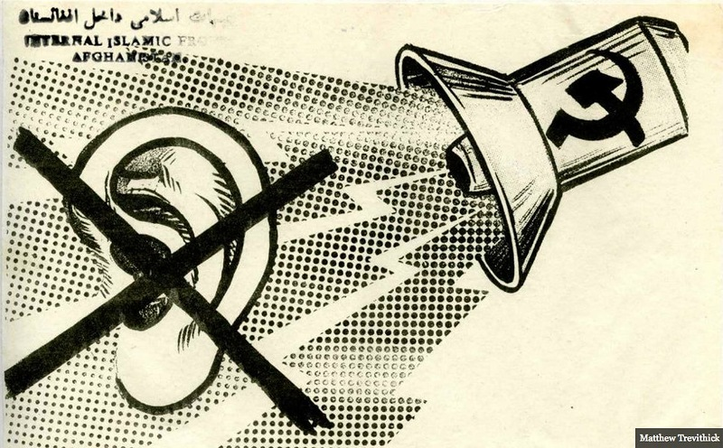
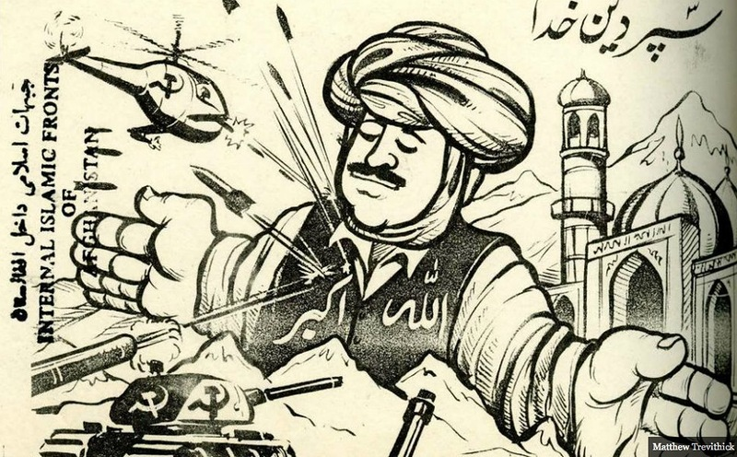
Антисоветская пропаганда

Slide 14
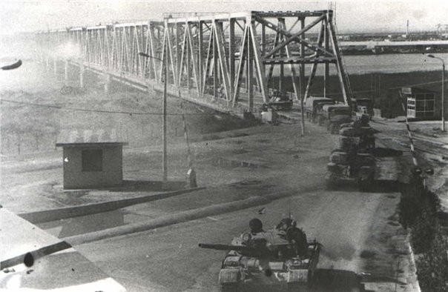
14 апреля 1988 года при посредничестве ООН в Швейцарии министрами иностранных дел Афганистана и Пакистана подписаны Женевские соглашения о политическом урегулировании положения вокруг ситуации в ДРА. Советский Союз обязался вывести свой контингент в 9 месячный срок, начиная с 15 мая; США и Пакистан, со своей стороны, должны были прекратить поддерживать моджахедов.

Slide 15
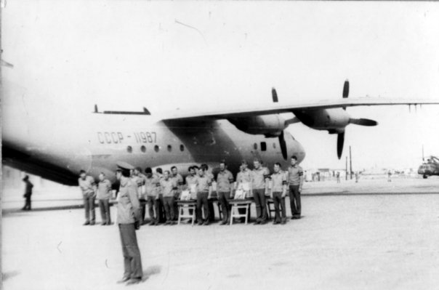
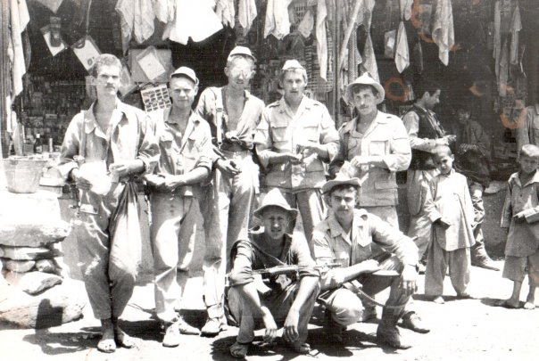
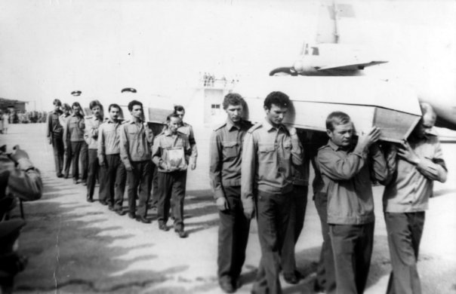
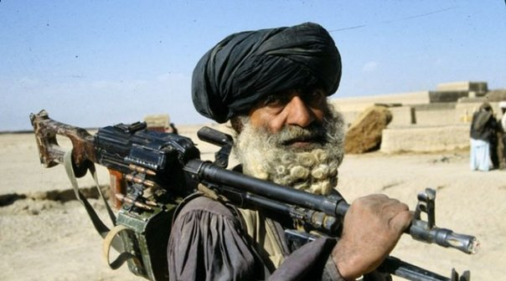
В соответствии с соглашениями вывод советских войск с территории Афганистана начался 15 мая 1988 года.

Slide 16
15 февраля 1989 года из Афганистана полностью выведены советские войска. Выводом войск 40-й армии руководил последний командующий ограниченным контингентом генерал лейтенант Борис Громов.

Slide 17
Потери:
По уточнённым данным, всего в войне Советская Армия потеряла 14 тыс. 427 человек, КГБ — 576 человек, МВД — 28 человек погибшими и пропавшими без вести. Ранено, контужено, травмировано – более 53 тыс. человек.
Точное число погибших в войне афганцев неизвестно. Имеющиеся оценки колеблются от 1 до 2 млн. человек.

Slide 18
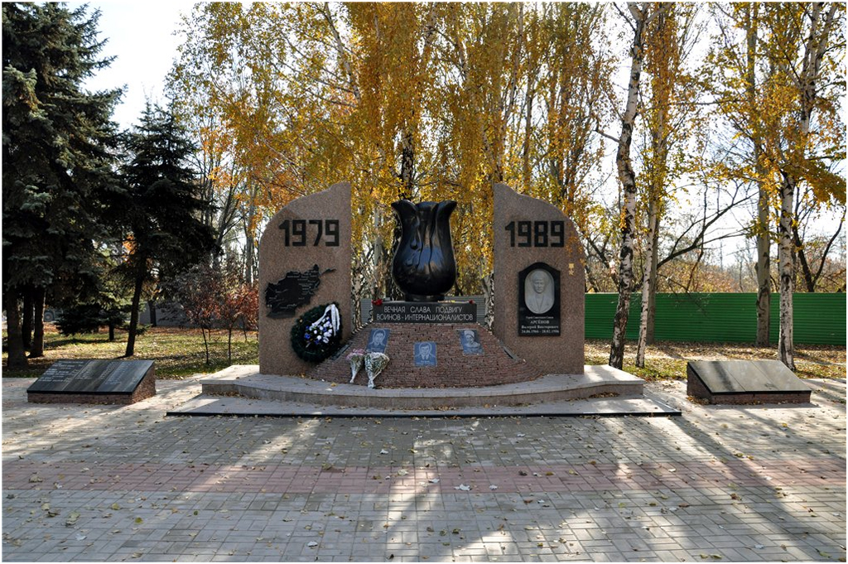
В память об Афганской войне установлены памятники и мемориалы.
Памятник Герою Советского Союза, воину-афганцу Валерию Арсенову в Донецке

Slide 19
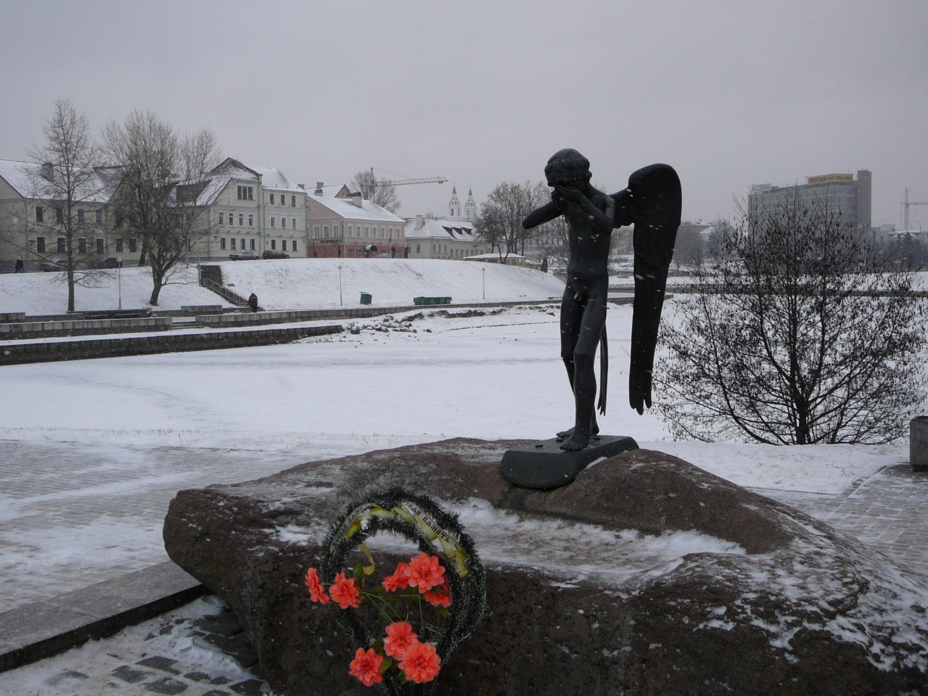
«Плачущий ангел» ,Минск

Slide 20
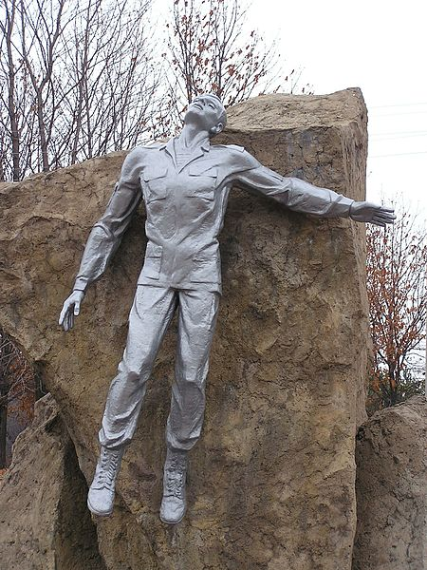
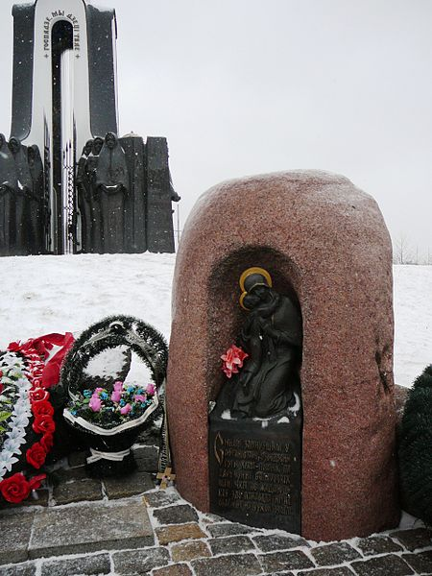
Памятник погибшим воинам-афганцам ,Донецк «Остров слез» ,Минск

Slide 21
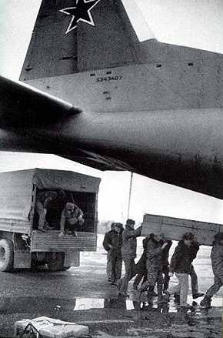
Не вернувшимся Мы были там не для прогулки. И время нет, не лечит нас, Разбудит эхом выстрел гулкий, Все тот же в бой зовет приказ. Все так же рушится от взрыва Золою сна земная твердь, Горящий "наливник" с обрыва... Из колеи чуть вправо - смерть. Мы пили молоко из крынки Глаза закрыв на пять минут... В ряд заколоченные цинки, Протяжным грохотом салют. Теперь повсюду обелиски... С них смотрит в нас спокойный взгляд, Мы помним всех. Поклон вам низкий! Вам, не вернувшимся назад.

Slide 23
Каждый год 15 февраля проходят мероприятия посвящённые выводу войск из Афганистана

Slide 24
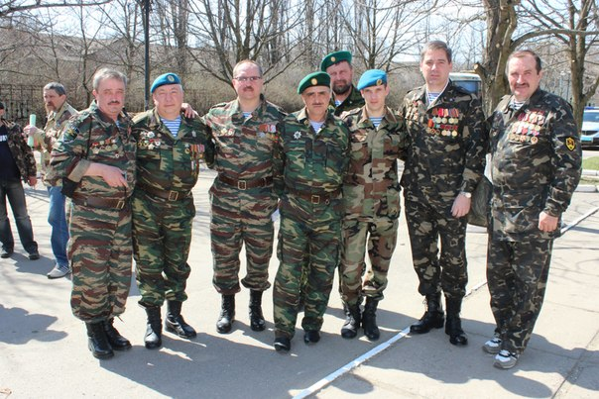
В Орджоникидзе ежегодно проходит фестиваль Афганской песни «Перевал». Активным его участником является Сергей Костецкий, который принимал участие в Афганской войне.

Slide 26
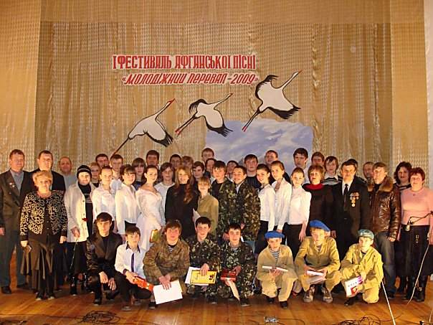
«Перевал -2009»

Slide 27
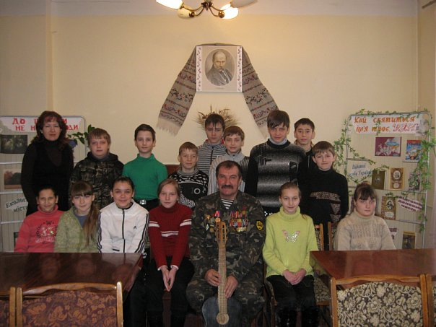
Встреча нашей школы с Сергеем Костецким

Slide 28
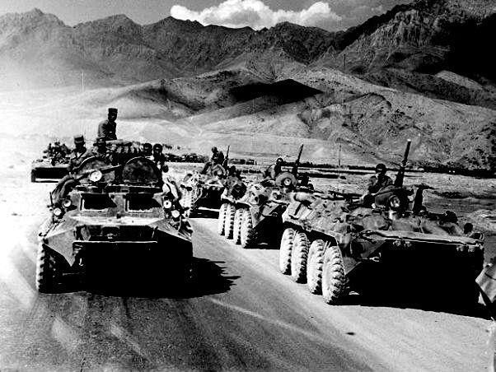
Время выбрало нас, Закружило в афганской метели. Нас позвали друзья в грозный час. Мы особую форму надели. И в огне черных трудных дорог Своей кровью кропили походы, Не заметили в вихре тревог, Как минуты прессуются в годы. Верность, доблесть, отвага и честь- Эти качества не на показ, У Отчизны героев не счесть. Время выбрало нас...(В.Куценко)

Slide 29
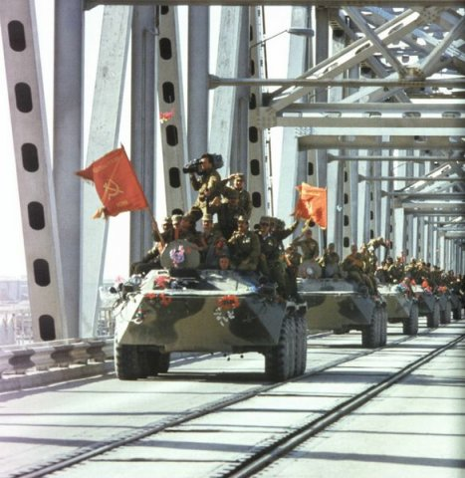
Вечная слава
героям Афганистана!

